Slide 1
专题一 科学观与科学方法论(上)
——科学究竟是什么？
一、科学的概念简考
二、科学的基本含义
三、科学的主要特征
四、科学的划界问题

Slide 2

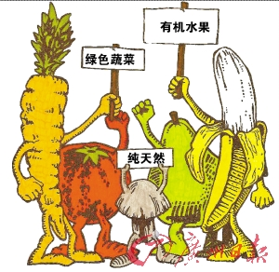
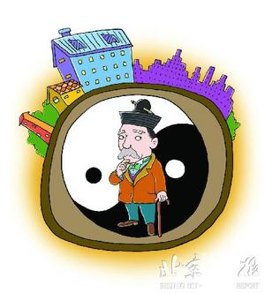
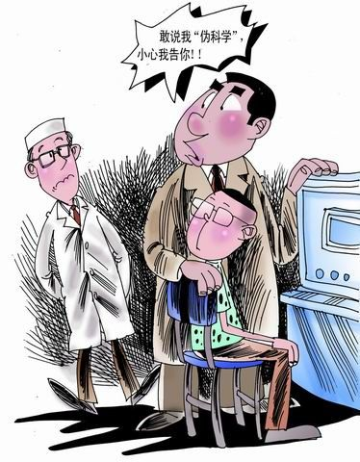

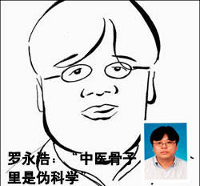
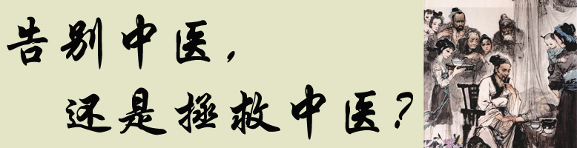
引 言
李约瑟之 谜

Slide 3
一、科学的概念简考（１）
science源于拉丁文scientia，意思是“学问”、“知识” 。
science在14世纪进入英语词汇，在十八、十九世纪，科学一词开始在欧洲各国得到了广泛的使用。
在东方的国家里，较早使用“科学”这个名词的是日本 。
19世纪30年代之后，随着日本科学技术的发展，“科学”一词得到了普遍的使用。
1893年康有为在翻译介绍日本的书目时首先使用了“科学”这个词。

Slide 4
一、科学的概念简考（2）
日本在幕府和明治维新初期，也是吸收中国文化而使用“格致”“格物”或“穷理”这类概念的，用以指称科学技术。
1874年，赴荷兰留学回国的西周时懋，在《明六杂志》上发表文章介绍西方文化时，最先把science译为“科学”,把science理解为“分科之学” 。
伊藤博文在1879年呈给日本天皇的教育提案中提出了“高等学生必须接受科学教育”的主张， “科学”一词将开始被日本社会广泛采用。
当时“科学”一词是否明确对应science尚不明确，日本将“科学”明确与science对译的是1881年出版的《哲学字汇》；而且“科学”一词在日本广泛使用是明治后期。

Slide 5
一、科学的概念简考（3）
借日文汉字将 science译为“科学”，初意大抵是指分“科”之“学”，用以与儒学相对，可以说“科学”就是“西学”、“新学”。
1897年维新人士在上海筹办大同译书局，欲组织译书以推动变法。梁启超在11月15日的《时务报》上介绍了康有为编写的《日本书目志》。在后来出版的这本小册子中，列有《科学入门》和《科学之原理》两种篇目。

Slide 6
一、科学的概念简考（4）
“格致诚正修齐治平”：
格物—致知—诚意—正心—
修身—齐家—治国—平天下
——《大学》

Slide 7
一、科学的概念简考（5）
“格致”表达的是，人的道德修养要奠定在知识基础之上。它虽然有可能开拓一条充分发挥智力活动的道路，但宋明理学倡导的“格致”，强调的是人的内省，是内心直觉的豁然贯通。它既不是指把物质世界作为研究领域，也不是指科学的研究方法。
当晚清时期有人把从西方传进来的科学技术指认为中国古代的“格致”时，张之洞就觉得牵强，因此说“《大学》格致与西人格致绝不相涉，译西书者借其字耳。”
“西学格致”：徐光启认为，西学中有“格物穷理之学”，实际上是把西方科学纳入到了中国儒学的框架之中。

Slide 8
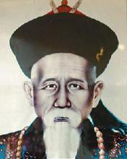
丁日昌的应诏陈言 （明治维新前一年 ）
一曰忠信笃敬以觇其品；
二曰直言时事以觇其识；
三曰考证经史百家以觇其学；
四试帖括诗赋以觇其才；
五询刑名钱稻以觇其长于吏治；
六询山川形势、军法进退以觇其能兵；
七考算学格致以觇其通，问机器制造以尽其能；
八试外国情事利弊、语言文学，以视其能否不致辱命。
丁日昌(1823年-1882年)

Slide 9
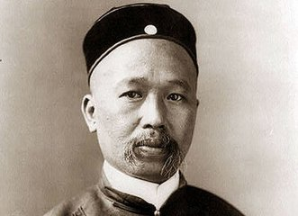
“从此内讲中国文学……外求各国科学”
——康有为在戊戍奏稿中向皇帝提议
康有为（1858年—1927年）

Slide 10
一、科学的概念简考（6）
1902年，梁启超完成《格致学沿革考略》一文，从此以后，梁启超很少再用 “格致”来指涉 “科学”，他欣然接受正在兴起的science译名改变的大潮流，用“分科之学”的“科学”来取代“格致”。
如果将1607年徐光启翻译《几何原本》前六卷作为西方科学传入的开始，到梁启超写《格致学沿革考略》，用“格致”指涉科学在中国已有约三百年的历史。
“科学”取代 “格致”翻译理解“ science”意味着中国文化的知识系统（及其应用）在西方冲击下的现代转型 。

Slide 11
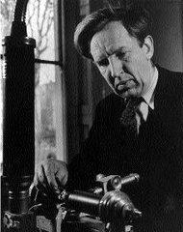
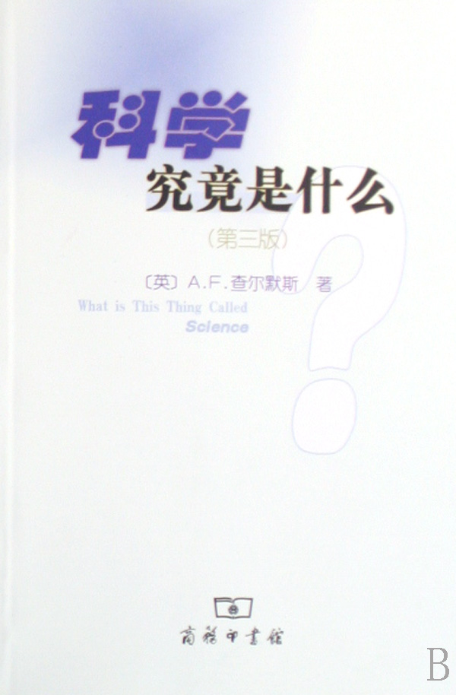
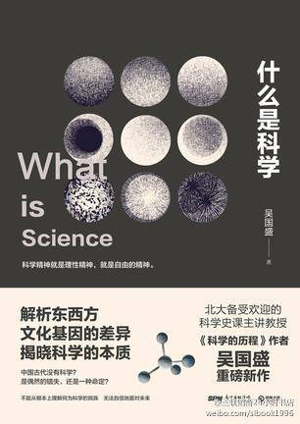
二、科学的基本含义
一种反映客观事实和规律的知识体系
一种特殊的认识活动
一种特殊的社会建制
科学作为一个历史性的范畴，本来就不能用定义来诠释…故而必须用一种阐明性的叙述来表达。
——贝尔纳
英国科学家、科学学奠基人
J.D.贝尔纳（J.D.Bernal,1901-1971））

Slide 12
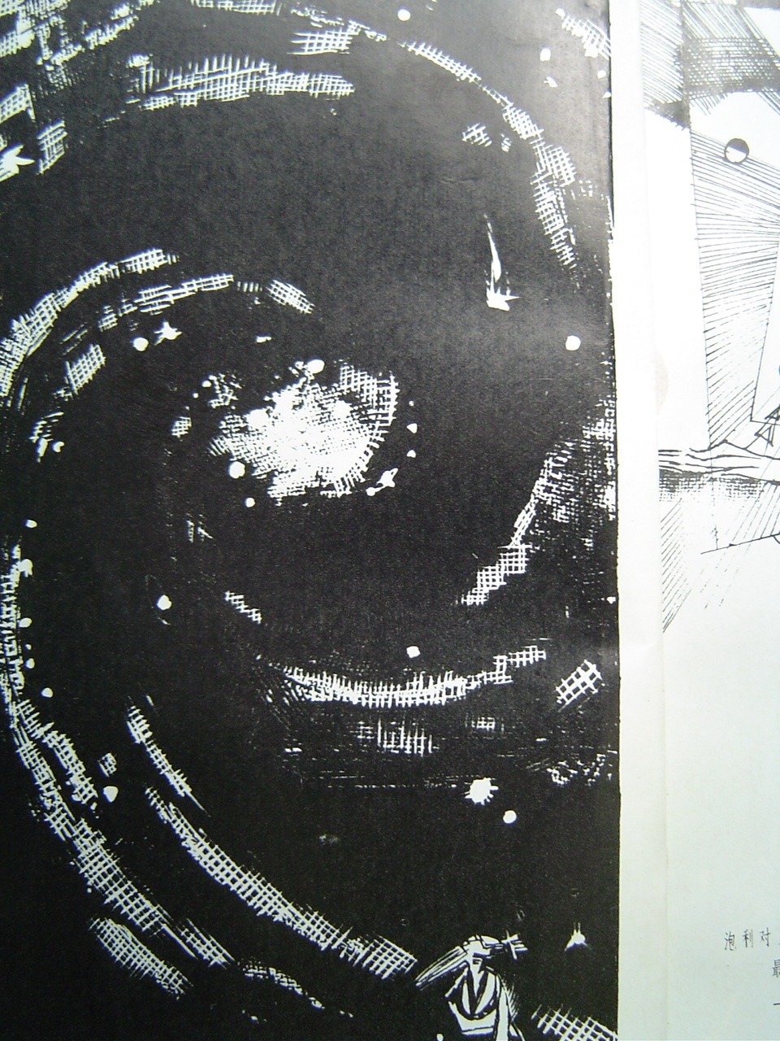
二、科学的基本含义
作为知识的科学：
“科学是一种反映客观事实和规律的知识，是系统化理论化的知识。”
— 知识：
事实、规律、反映
— 知识体系：
系统性

Slide 13
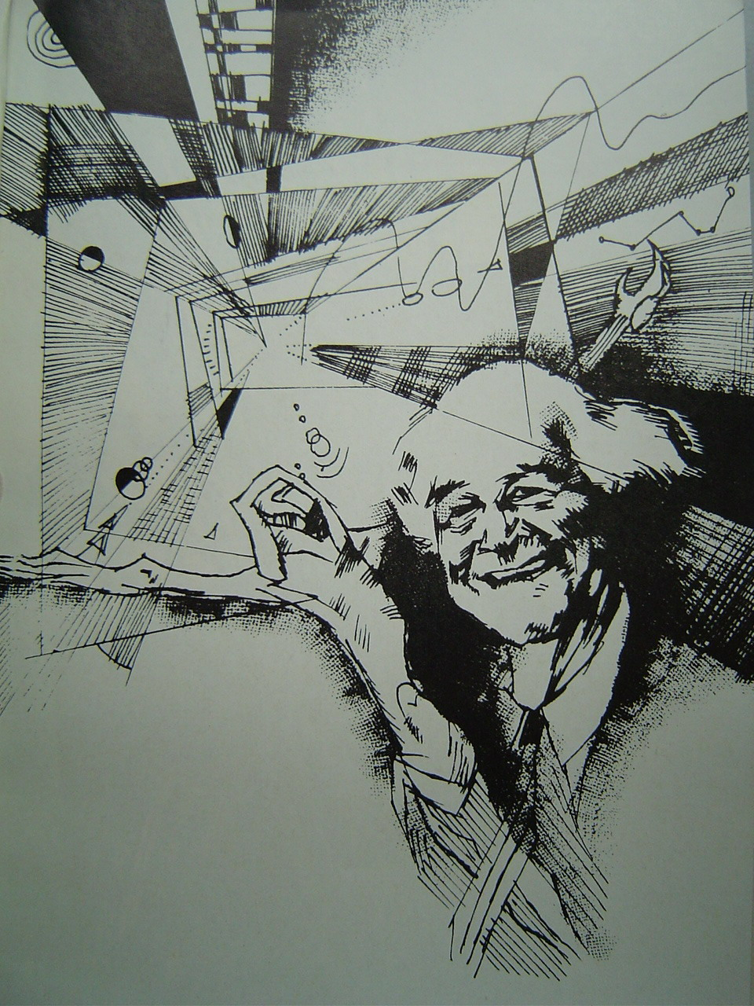
二、科学的基本含义
作为认识活动的科学
“科学不仅仅是知识体系，而且是特殊的认知活动。”
-知识生产
-精神活动
“知识是探求的结果，
而活动才是内容本身。”
“探索真理比占有真理更为贵。”
——爱因斯坦
泡利对上帝说，最终的答案——是“虚妄”的。

Slide 14
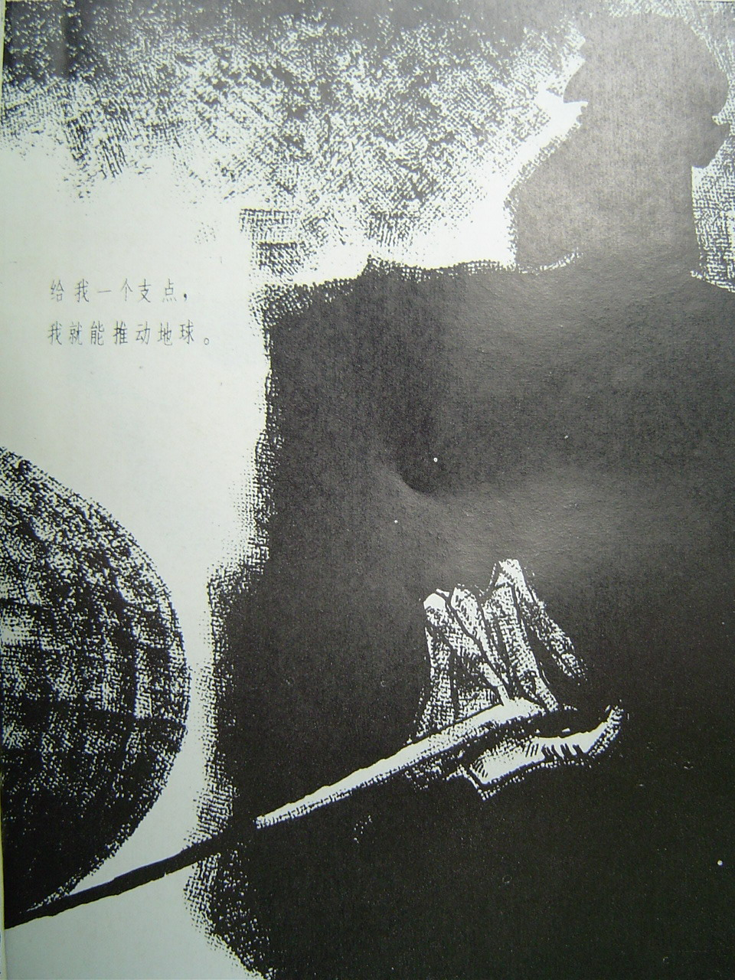
二、科学的基本含义
作为社会建制的科学：
“科学是一项国家事业，是社会中的专门部门，是新兴的社会产业，国家的战略产业，一项国际事业。”
组织化
社会化
“所谓科学，就是国家出钱满足科学家的好奇心”
给我一个支点，我将撬动地球。

Slide 15
科学究竟是什么？
知识论角度看，科学是一种系统化的知识。这是科学的知识论。
认识论的角度看，科学是一种探索性的认识活动。这是科学的活动论。
工具论角度看，科学是一种人类探索自然奥秘的有力工具。这是科学的工具论。
文化论角度看，科学是一种人类特有的文化现象。这是科学的文化论。
约定论角度看，科学是科学家共同体在共同范式支配下的解难题活动。这是科学的约定论。
实证论角度看，科学是一种由理性支配的活动，其结果由经验事实决定。这是科学的实证论。
社会建构角度看，科学是社会建构的结果。这是科学的建构论。
生产力角度看，科学是一种精神生产力，科学转化为技术并应用到实际生产中就是“第一生产力”。这是科学的生产力论。

Slide 16
马克思、恩格斯的科学观
科学应该是排除了形而上学因素，建立在实践基础之上，“感性必须是一切科学的基础。科学只有从感性意识和感性需要这两种形式的感性出发，因而，科学只有从自然界出发，才是现实的科学。”
科学是人们批判宗教和唯心主义的精神武器，“现代自然科学和现代工业一起变革了整个自然界，结束了人们对于自然界的幼稚态度和其他幼稚行为” 。
科学是人类通过实践对自然的认识与解释，是人类对客观世界规律的理论概括，是社会发展的一般精神产品，是“人类理论的进步”。

Slide 17
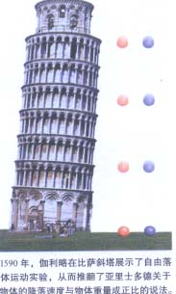
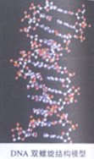
三、科学的主要特性
解释性
精确性
可检验性
·可错性或可变性
·系统性
·主体际性

Slide 18
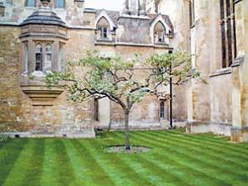
三、科学的主要特性
解释性
不但描述现象，而且要揭示
现象的本质，制约现象出现的规律。
事 实—规 律
是什么—为什么
深刻性，超越常识
剑桥大学三一学院的苹果树

Slide 19
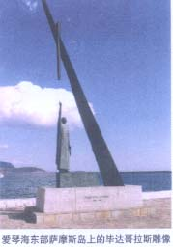
三、科学的主要特性
精确性
-任何定律、原理在特
定的条件下、有限的范
围内成立
-结论的表述要系统、
严格、确切、明晰
科学家必须在庞杂的经验事实中抓住
某些可用精密公式来表示的普遍特征，
由此探求自然界的普遍原理。

Slide 20
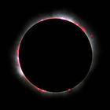
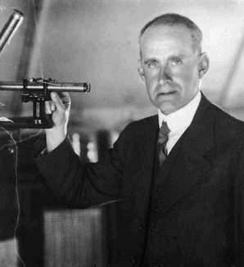
三、科学的主要特性
可检验性
科学陈述的结果必须经受严格的实验检验
区别于哲学与常识
蕴含着批判性
爱丁顿（A.S. Eddington，1882-1944），英国天文学家、物理学家、数学家
我们当然只在一个理论体系能为经验所检验的条件下，
才承认它是经验的或科学的。

Slide 21

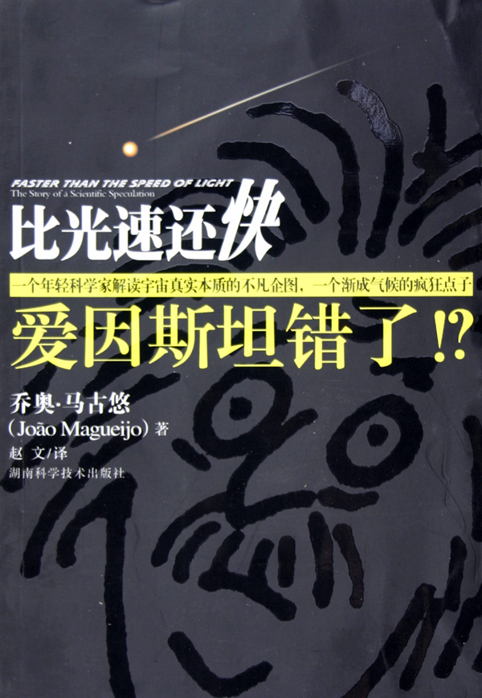
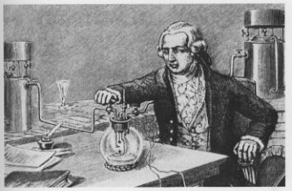
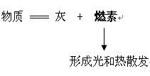
三、科学的主要特性
一个人在科学探索的道路上走过弯路、犯过错误并不是坏事，更不是什么耻辱，要在实践中勇于承认和改正错误。
可错性或可变性
科学就是在试错中不断发展的。

Slide 22

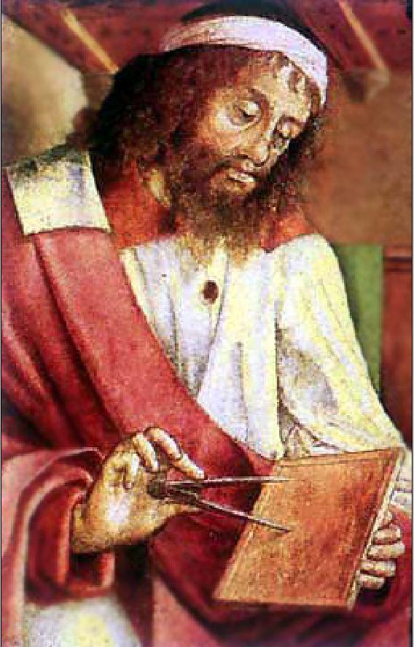
三、科学的主要特性
系统性
通过概念、判断、推理等思维形式表达出来的严密的逻辑体系
5个假设(Postulates)
5条公理(Common Notions)
23个定义(Definitions)
48个命题(Propositions)

Slide 23
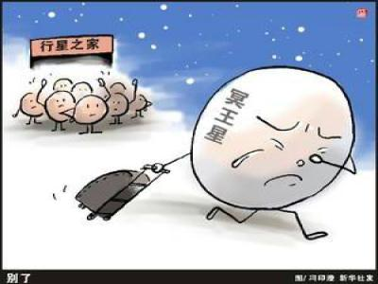
三、科学的主要特性
主体际性
-被不同认识主体所重复和理解
-接受不同认识主体用实验进行检验
-在不同认识主体间交流、讨论

Slide 24
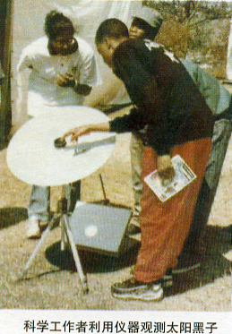
四、科学的划界问题
——如何区分科学与非科学伪科学
逻辑经验主义的观点
批判理性主义的观点
科学历史主义的观点
科学实在论的多元观点

Slide 25

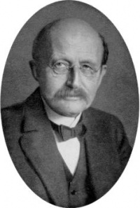
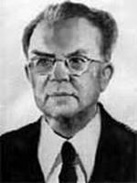
（1）逻辑经验主义的观点
与证实原则密切联系在一起
可检验性或可验证性
石里克
卡尔纳普

Slide 26
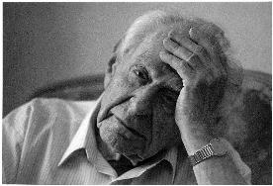

（2）批判理性主义的观点
可证伪性
或可反驳性
我们当然只在一个理论体
系能为经验所检验的条件下，
才承认它是经验的或科学的。
从这些考虑中得出的结论是：可以作为科学划界标准的不是可实证性而是可证伪性。换句话说，我们并不要求科学体系能在肯定的意义上被最终地挑选出来，我们要求这样的逻辑形式，它能在否定的意义上籍经验检验的方法被挑选出来：科学经验的理论体
系必须可能被经验驳倒。
波 普

Slide 27

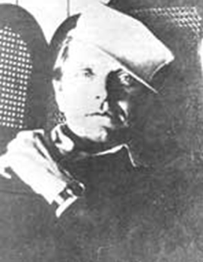

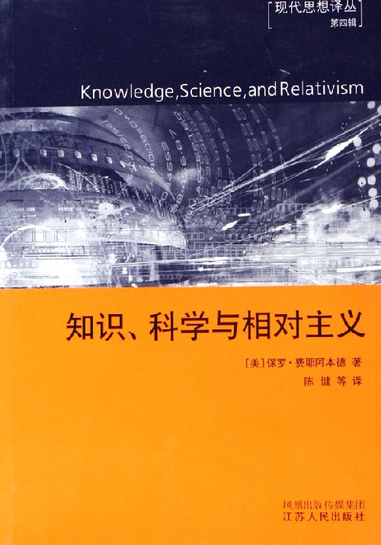
（3）科学历史主义的观点
库恩：划界的区分就在于是否在范式的指导下从事解难题的活动
费耶阿本德：科学与非科学不可区分

Slide 28
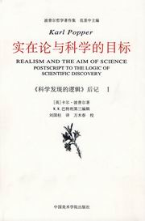


（4）科学实在论的多元观点
不可能存在一种普适的思想和中性的原则。

Slide 29
萨伽德的科学划界的多元模型
科学 | 伪科学
使用相互关联的思维方式 | 使用相似性的思维方式
追求经验确证和否证 | 忽视经验因素
追求者关心与竞争理论有关的理论评价 | 研究者不关心竞争理论
采用一致性并简单的理论 | 非简单理论：许多特设性假说
进步性 | 保守性

Slide 30
吴国盛论科学
定义A：科学是人类与自然界打交道的方式，其中尤其指在打交道的过程中形成的比较系统的自然知识。
  百川纳海型科学史
  百花争妍型科学史
定义B：科学是植根于希腊理性传统的、西方人特有的、对待存在的理论态度，其中尤其指在这种理性眼光之下生成的自然知识体系。
定义C：科学是在近代欧洲诞生的一种看待自然、处理自然的知识形式和社会建制，其理论层面以牛顿力学为典范。

Slide 31
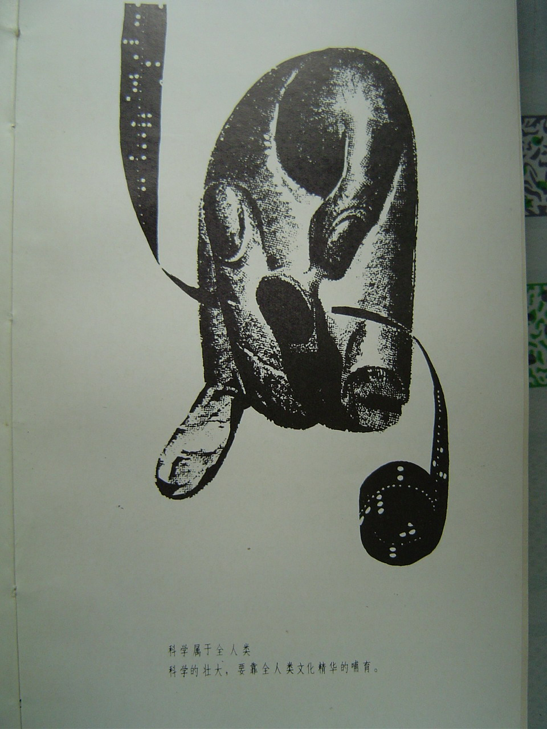
思考与讨论
认识科学有哪几个基本视角？
科学有哪些特征？如何根据这些特征把科学、非科学和伪科学区分开？
中国古代有无科学？
中医是伪科学吗？

